Slide 1
স্বাগতম

Slide 2
পরিচিতি
শিক্ষক
পাঠ
নামঃআতিয়া নাজনীন
সহঃশিক্ষক
লক্ষীকোলা সঃপ্রাঃবিদ্যালয়
বিষয়ঃবাংলা
শ্রেণিঃপ্রথম
পাঠঃআমাদের দেশ
পাঠ্যাংশঃআমাদের দেশের ......... ফল।
সময়ঃ৪৫ মিনিট
তারিখঃ১২/০২/২০২০।

Slide 3
শিখনফল
৩ ৩ ১পরিচিত ফুলের নাম শুনে মনে রাখতে পারবে
২ ৬ ১ পরিচিত ফলের নাম বলতে পারবে
২ ৬ ১ পরিচিত ফুলের নাম পড়তে পারবে
২ ৪ ১ ফুলের নাম লিখতে পারবে

Slide 4
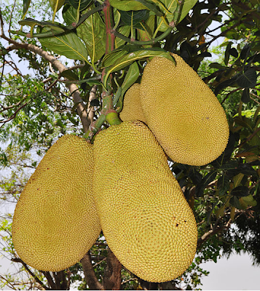
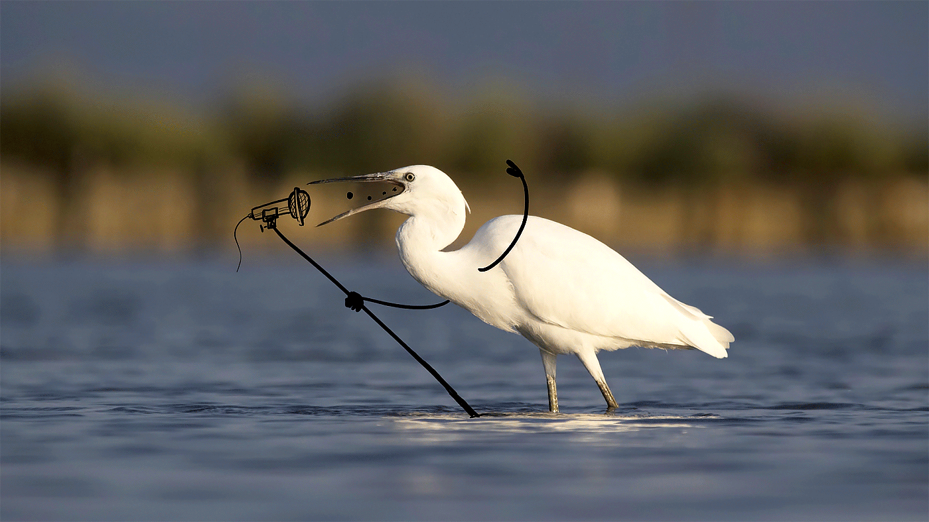
এসো কিছু ছবি দেখি

Slide 5
আমাদের দেশ

Slide 6
আমাদের দেশের নাম বাংলাদেশ।

Slide 7
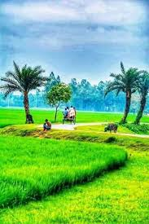
এ দেশ ধানের দেশ গানের দেশ

Slide 8
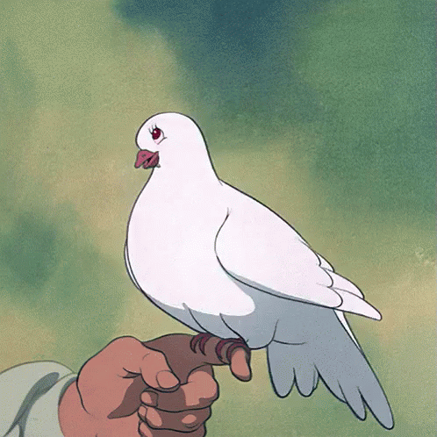
এ দেশ অনেক সুন্দর । এদেশে আছে বিচিত্র ধরনের পাখি।

Slide 9
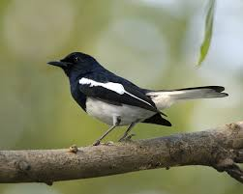
দোয়েল আমাদের জাতীয় পাখি।এদেশের বনে, বনে খালে বিলে ফোটে অনেক ফুল ।

Slide 10
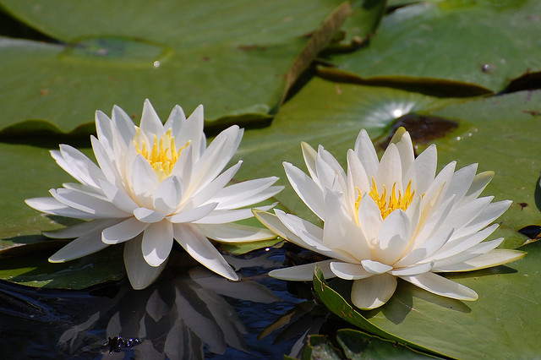
শাপলা আমাদের জাতীয় ফুল ।

Slide 11
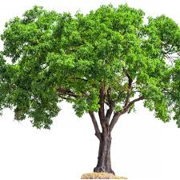
এ দেশে আছে অনেক রকমের গাছ ।আম গাছ আমাদের জাতীয় গাছ।

Slide 12
কাঁঠাল আমাদের জাতীয় ফল

Slide 13
শিক্ষকের আদর্শ পাঠ

Slide 14
যুক্ত বর্ণ শব্দার্থ
ন্দ =ন+দ
ত্র=ত+রফলা
বিচিত্র –নানা রকমের
সুন্দর- সুশ্রী

Slide 15
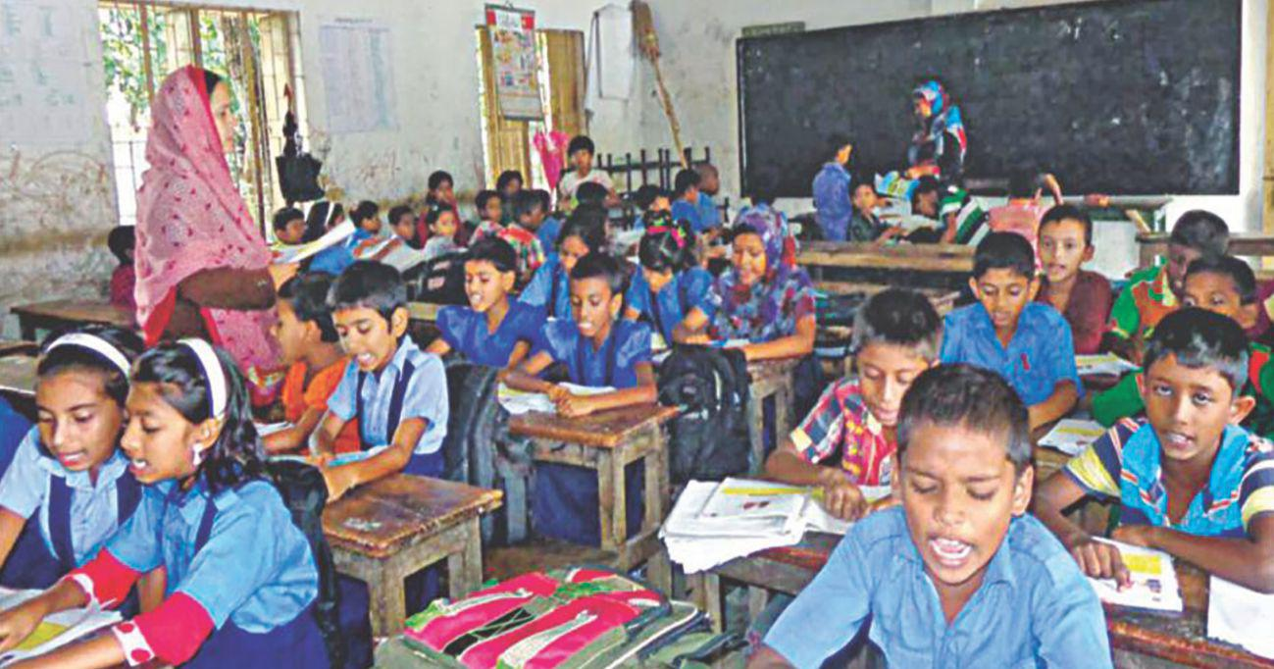
সরব পাঠ

Slide 16
বাংলাদেশের জাতীয় ফলের নাম কী?
দলীয় কাজঃপ্রশ্নোত্তর আলোচনা
বাংলাদেশের জাতীয় ফুলের নাম কী?

Slide 17
মূল্যায়ন
১/আমাদের দেশের নাম কী?
২/ তোমার পরিচিত কয়েকটি ফুলের নাম লিখ
কয়েকটি ফলের নাম লিখ?

Slide 18
বাড়ির কাজ
তোমার জানা ৫টি ফুল ও ফলের নাম লিখে আনবে

Slide 19
ধন্যবাদ

